Slide 1
Fasada

Slide 2
FASADA
wzorzec projektowy należący do grupy wzorców strukturalnych. Służy do ujednolicenia dostępu do złożonego systemu poprzez wystawienie uproszczonego, uporządkowanego interfejsu programistycznego, który ułatwia jego użycie.

Slide 3
Budowa
Wzorzec ten składa się z elementów:
Klient – dowolny kod który chce skorzystać z systemu
Fasada - klasa posiadająca referencje do elementów systemu z metodami do wykonywania najczęściej potrzebnych zadań,
system – elementy do którego hcemy uprościć dostęp

Slide 4
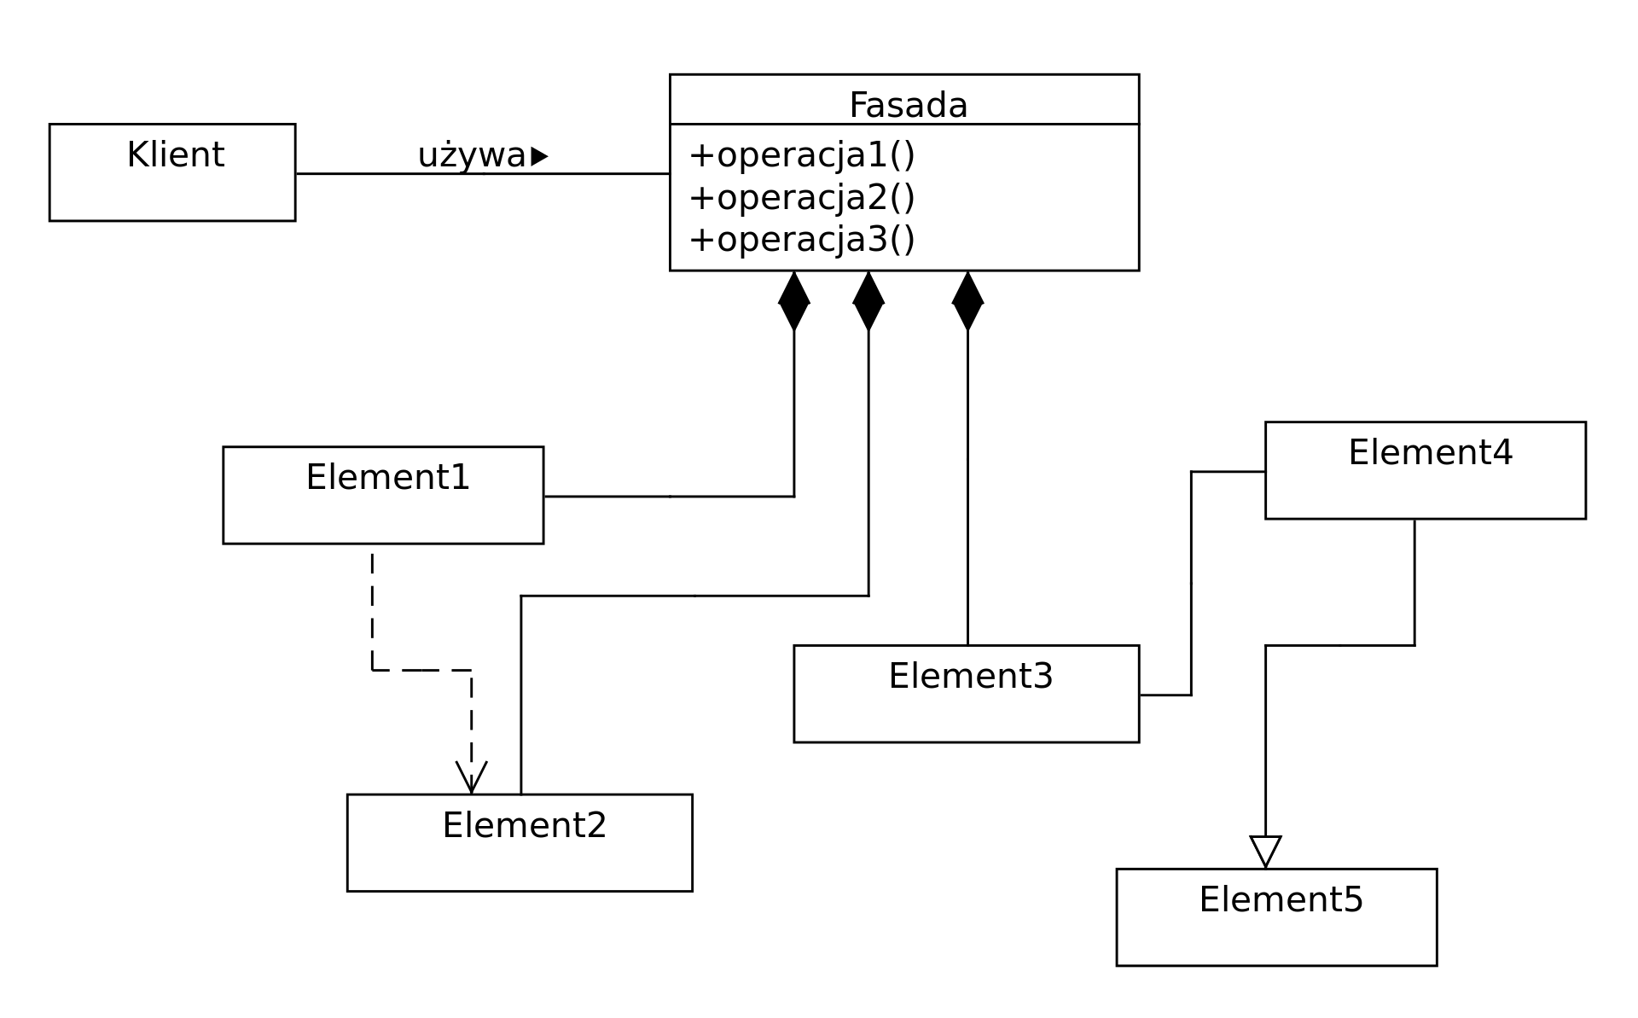

Slide 5
konsekwencje
duże zmniejszenie liczby zależności między klientem a złożonym systemem — jeśli klient nie korzysta bezpośrednio z żadnych elementów ukrytych za fasadą systemu, całość jest łatwiejsza w konserwacji i utrzymaniu
wprowadzenie podziału aplikacji na warstwy, który ułatwia niezależny rozwój klienta i złożonego systemu
możliwość zablokowania klientowi drogi do bezpośredniego korzystania ze złożonego systemu, jeśli jest to konieczne
kod klienta wykorzystującego fasadę jest czytelniejszy i łatwiejszy w zrozumieniu

Slide 6
przykład
Aplikacja bankomatowa która musi wchodzić w interakcję z systemem bankowym. Skoro aplikacja bankomatowa wykorzystuje tylko niewielką część możliwości systemu bankowego, to można zastosować obiekt fasady, który zasłoni przed zewnętrznymi aplikacjami skomplikowaną strukturę wewnętrzną systemu bankowego. Upraszcza to pisanie aplikacji na bankomaty, a jednocześnie zapewnia lepsze bezpieczeństwo systemu bankowego.

Slide 7
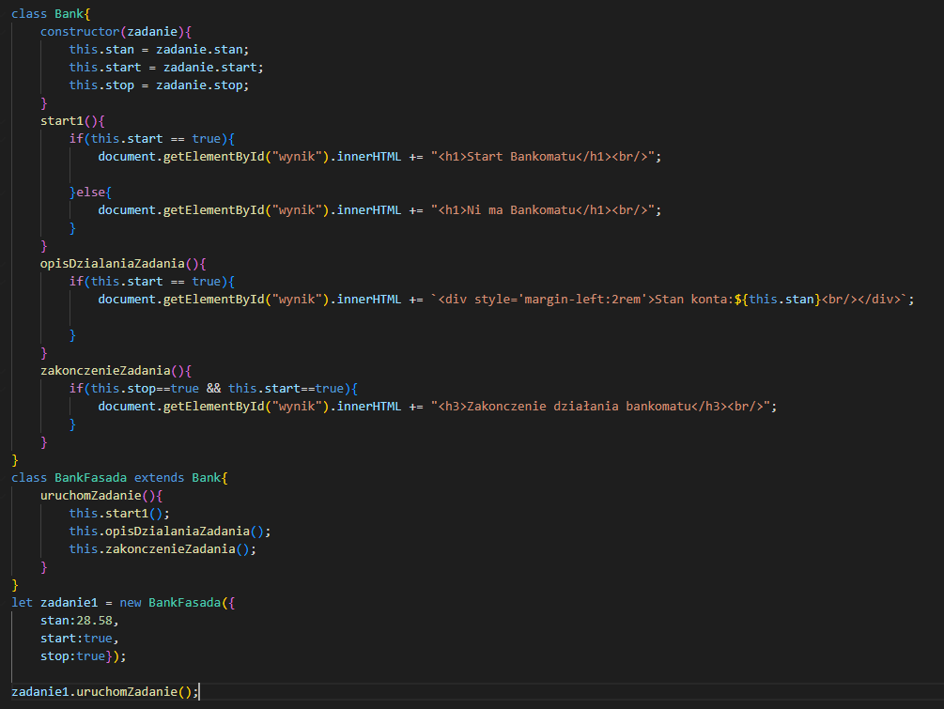

Slide 8
